Slide 1

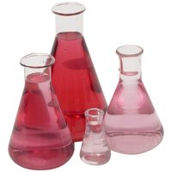
Química General Soluciones
Prof. Ing. Sandra Leiton

Slide 2
Soluciones
• Una disolución (solución) es una mezcla homogénea, a nivel molecular, de dos o más
sustancias.
• El disolvente (solvente) es el componente que está en mayor proporción. Determina además el estado de agregación de la disolución.
• Los solutos son, por tanto, los componentes disueltos en el disolvente y que están en menor cantidad o proporción

Slide 3
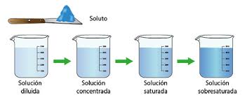
Concentración de una solución
Se define la concentración como la cantidad
relativa de soluto disuelta en una determinada
cantidad de solución o de solvente.

Slide 4
Formas de expresar la concentración
UNIDADES FISICAS UNIDADES QUÍMICAS
a) %m/m a) MOLARIDAD (M)
b) %m/v b) NORMALIDAD (N)
c) %v/v c) MOLALIDAD (m)
d) ppm d) FRACCIÓN MOLAR (X)
e) g/l

Slide 5
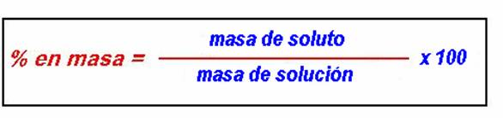
Porcentaje
El porcentaje se refiere a la cantidad de soluto que existe en 100 partes de solución. Se puede expresar en relación a la masa y al volumen (m/m, m/v, v/v) y se calcula:
Donde masa de la solución = masa de soluto + masa de solvente

Slide 6
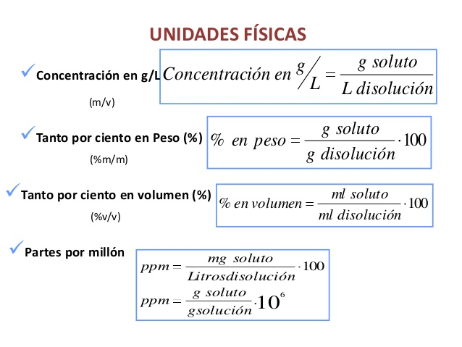

Slide 7

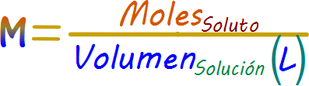
Molaridad
La molaridad se refiere al número de moles de
soluto disuelto en un litro de solución, su unidad es mol/l o M:

Slide 8
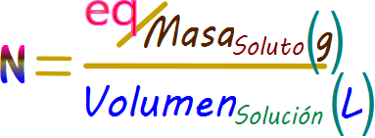
Normalidad
La normalidad es el número de equivalentes químicos de soluto en un litro de solución:
Un equivalente químico es la cantidad de sustancia que se combina o desplaza a 1,008 gramos de hidrógeno, es decir, a 1 mol de átomos de hidrógeno.

Slide 9
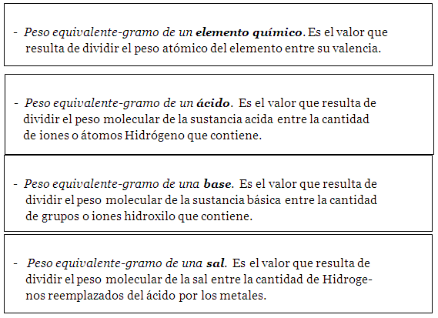

Slide 10
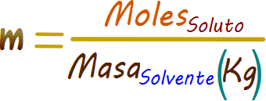
Molalidad
La molalidad es el número de moles de soluto
disueltas en un kg de solvente:

Slide 11
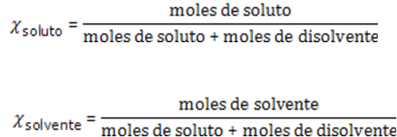
Fracción molar
FRACCION MOLAR: expresa la cantidad de moles de cada componentes en relación a la
totalidad de los moles de la disolución
X soluto + X solvente = 1

Slide 12
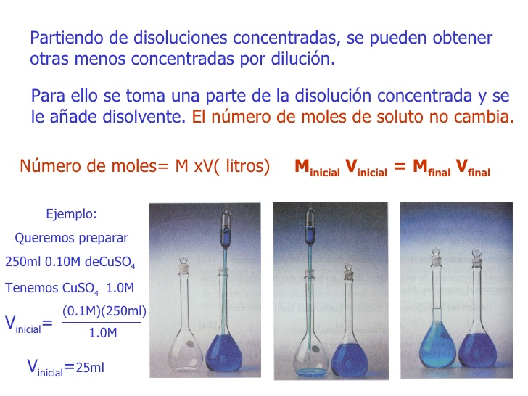
Dilución

Slide 13
Muchas gracias

